Slide 1
МДОУ Заволжский детский сад «Колосок».
Презентация по нравственно – патриотическому воспитанию «Уголок краеведения в старшей группе».
Воспитатели: Баскова Е.П.
Елисеева О.Н.

Slide 2
Цели: Формирование элементарного представления о символике нашей страны, её значении, развитие познавательного интереса к истории государства. Выявление знания детей о своей малой Родине, ее истории; о Тверском крае.
Задачи: закрепить знания детей о государственной символике, формировать представления у детей о России, как о родной стране, воспитывать чувство гордости за свою родину Россию.
- расширять представление о малой Родине;
- продолжить ознакомление детей с достопримечательностями родного города, поселка, в котором они живут, с символикой города и региона, с заслуженными людьми нашего края;
- воспитывать любовь к своей малой Родине.

Slide 3
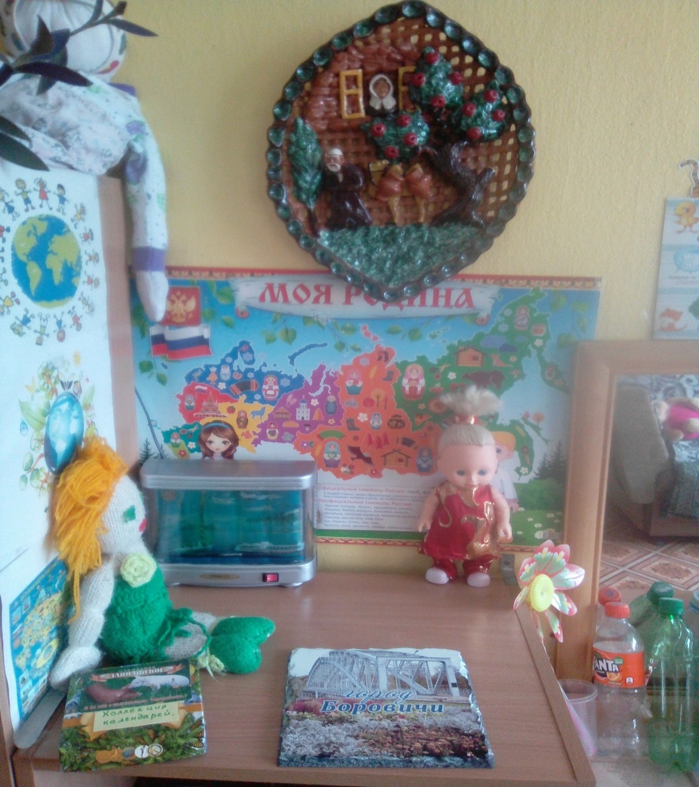
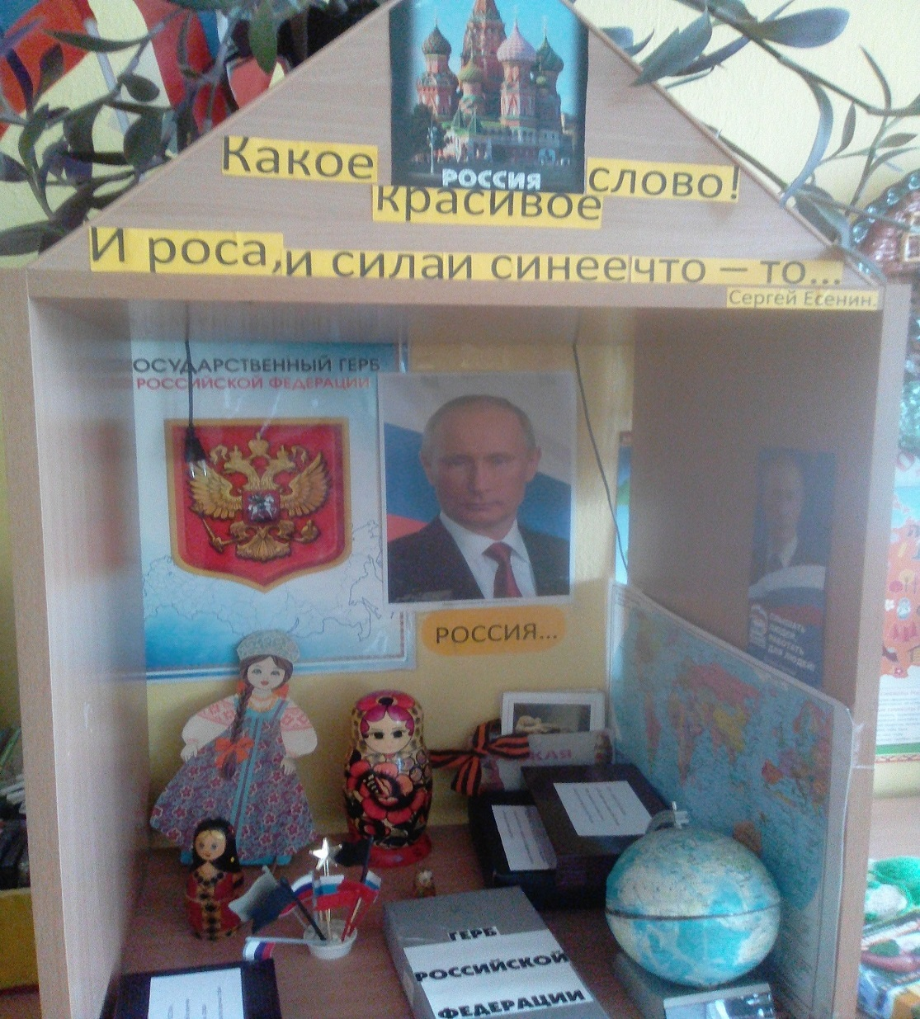
Сколько разных народов проживает в России!
Нет края на свете красивей,
Нет Родины, в мире светлей!
Россия, Россия, Россия, -
Что может быть сердцу милей!
В. Гудимов.

Slide 4
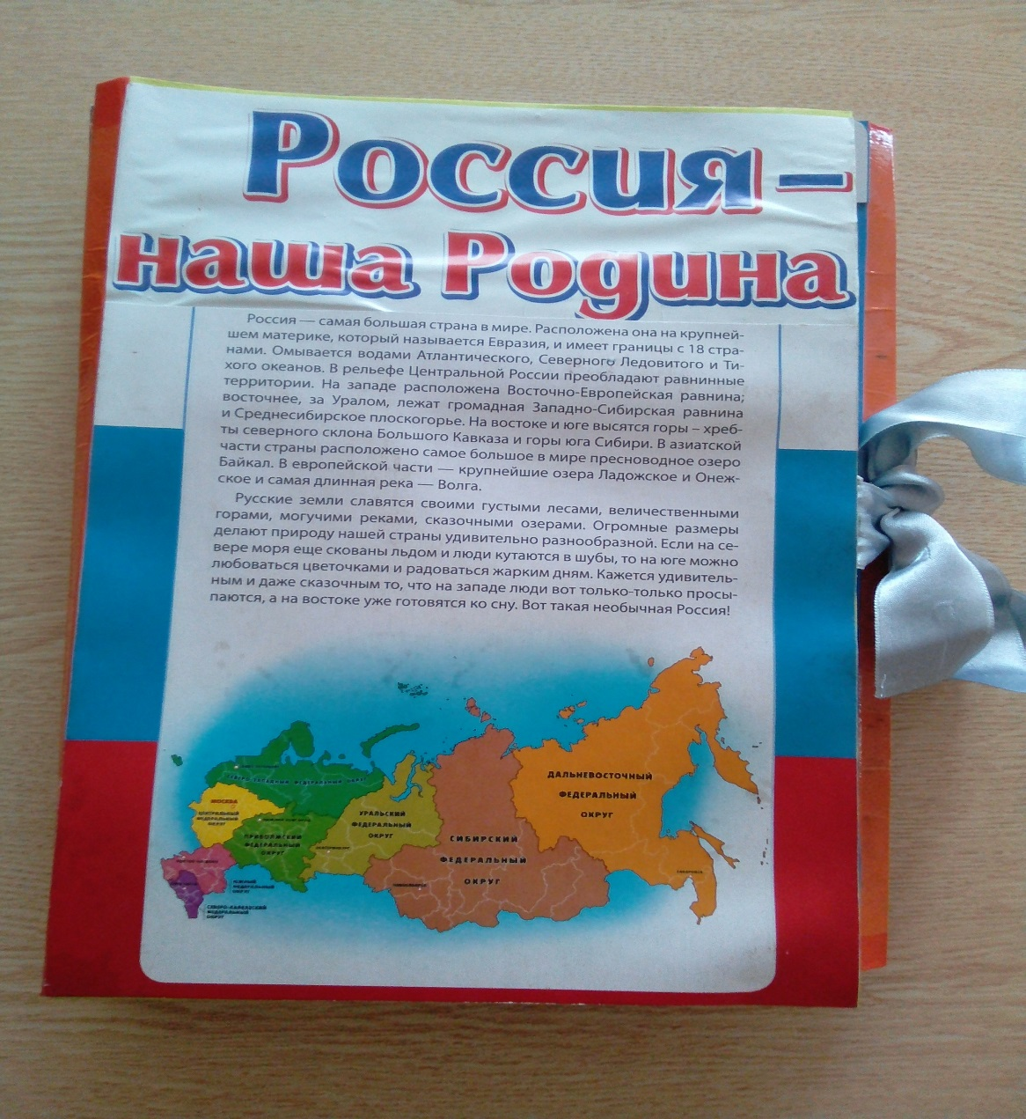
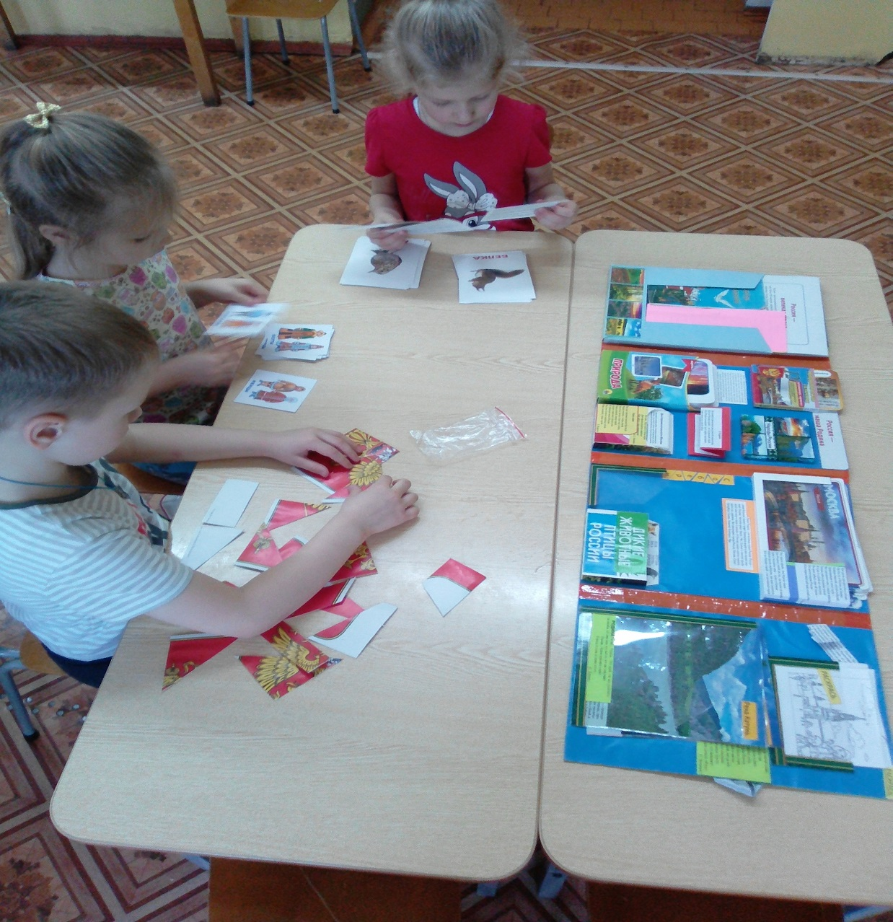
В нашей группе используется в работе с детьми лэпбук «Россия – наша Родина».

Slide 5
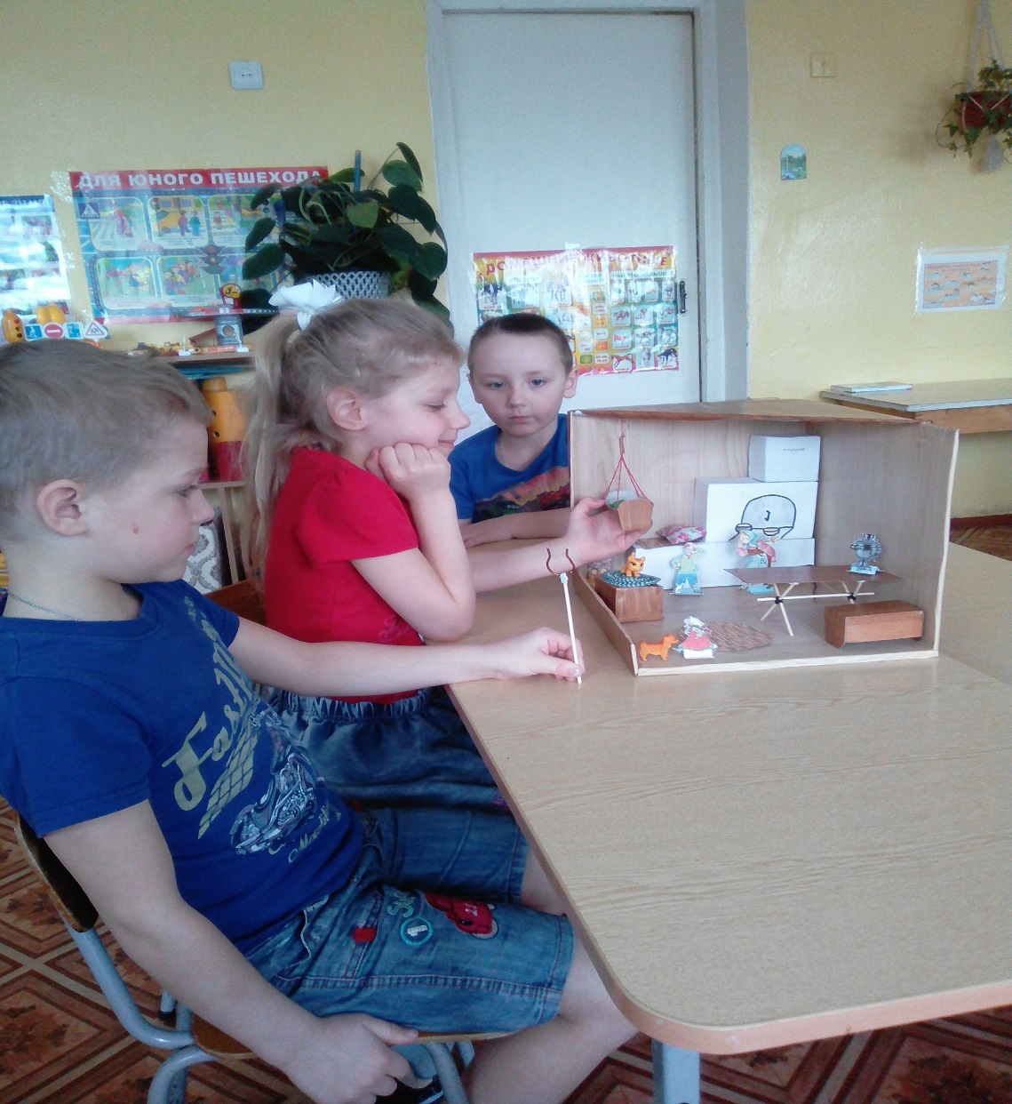
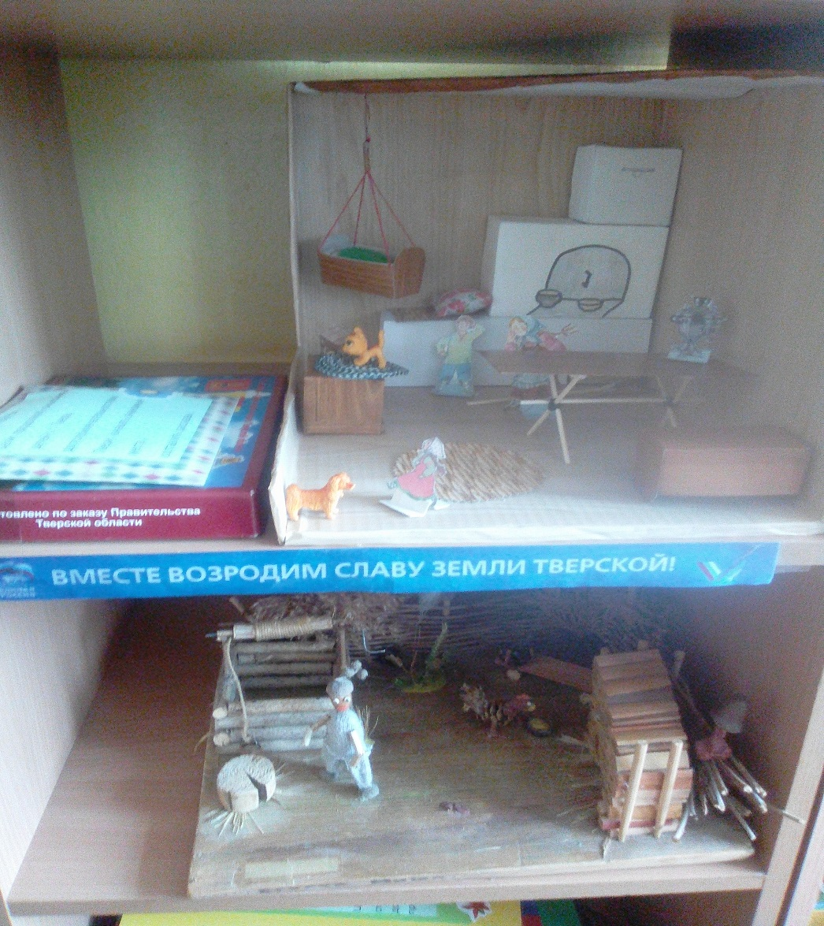
Изготовили макеты быта людей нашей Родины в старину.

Slide 6
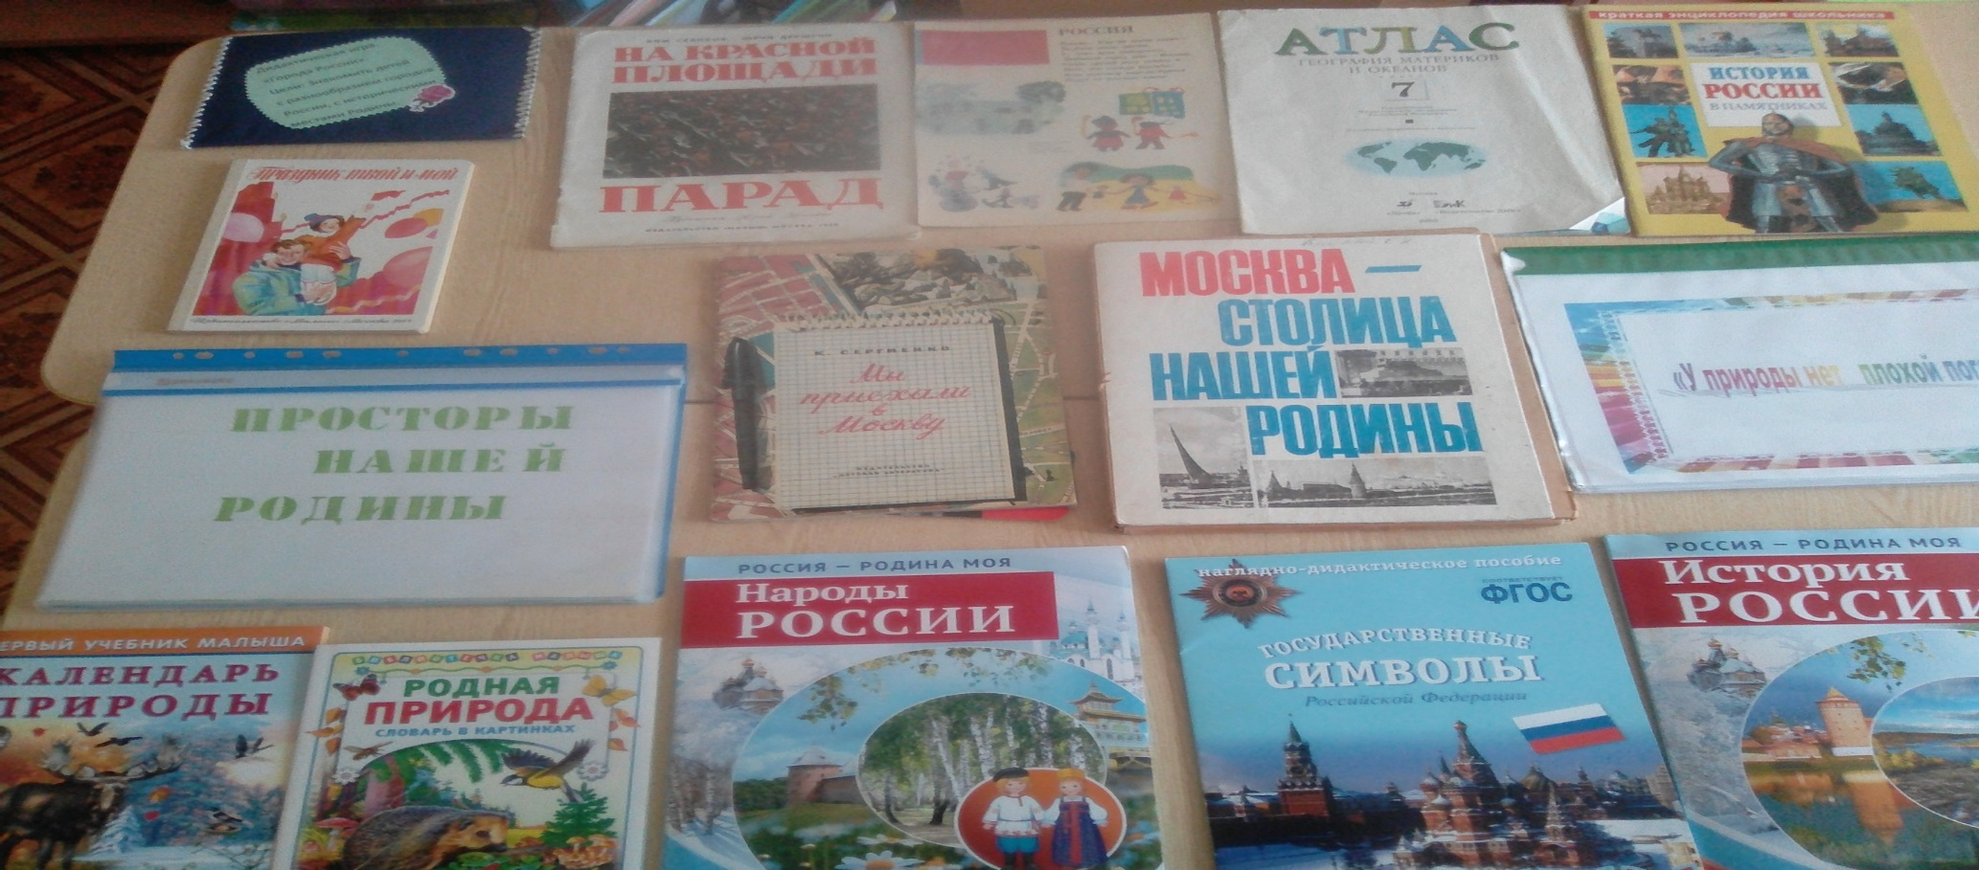
Используем в своей работе разные подборки журналов, книг, дидактических игр, папок о России. Приобрели настольно – печатные игры: «Путешествие по России», «Викторина Страна - Россия».

Slide 7
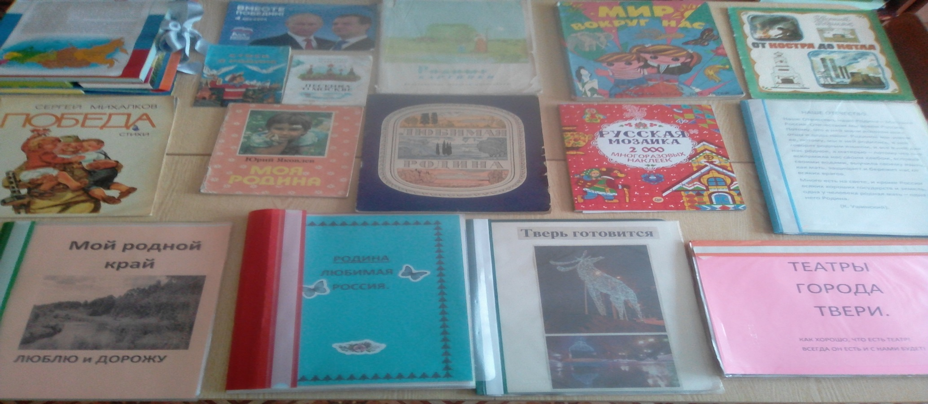
Времена были разные… С помощью родителей оформили папки о
Но тогда и теперь любимых уголках родного края.
Неизменно прекрасная Оформили лэпбук «Малая Родина –
Наша матушка – Тверь! Тверской край».
(Е. Серёгина)

Slide 8
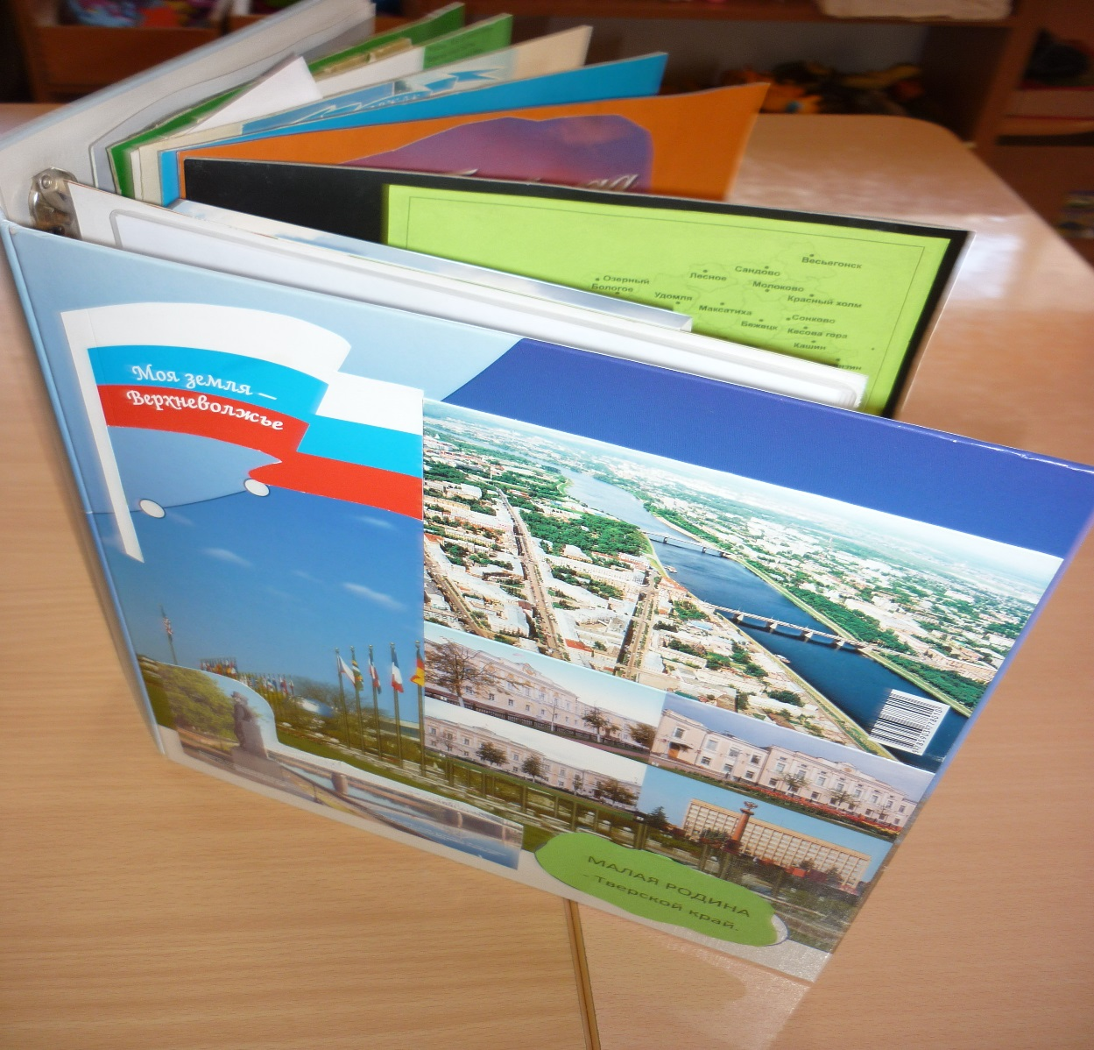
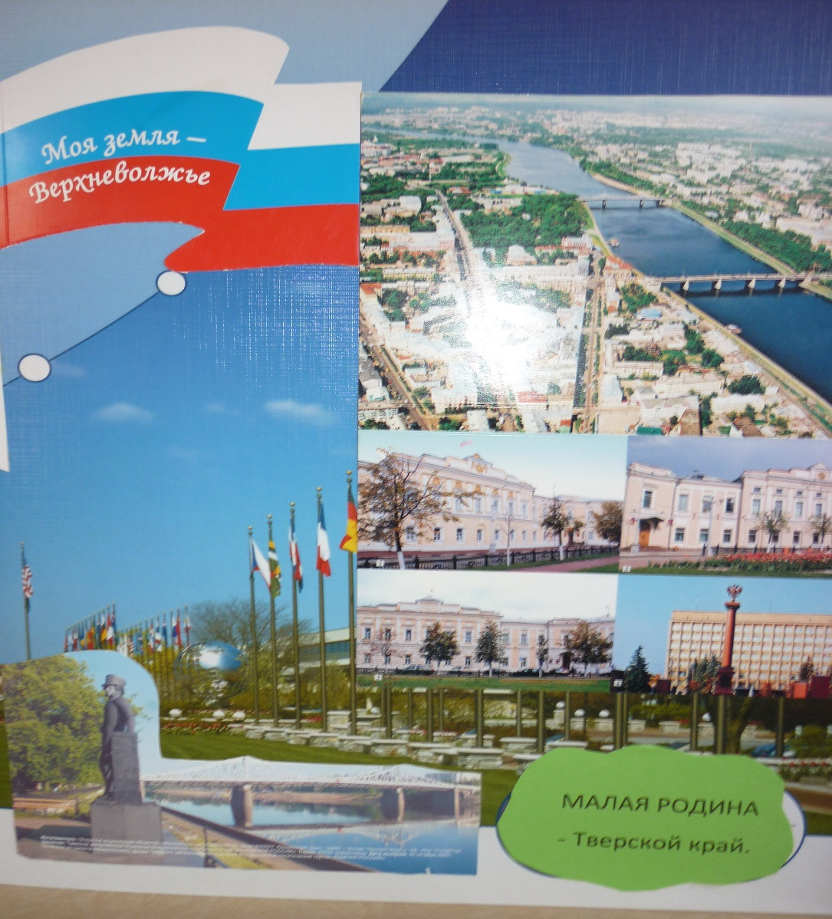
Лэпбук:
Малая родина – Тверской край.

Slide 9
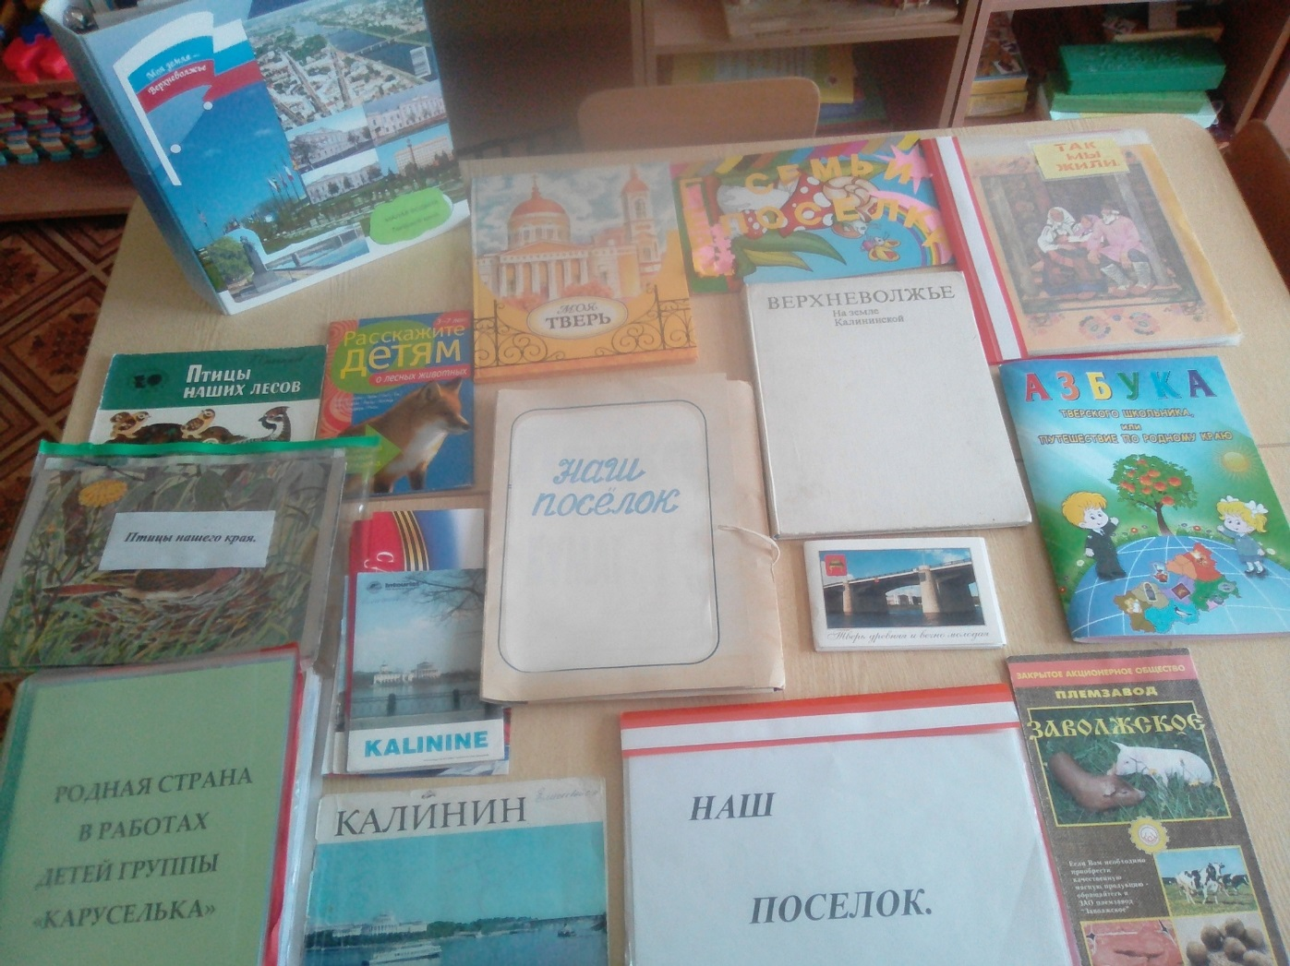
Малая родина - самое красивое и дорогое место на земле. Здесь самая красивая природа, самые красивые и добрые люди.
Малая родина - здесь все свое, такое родное и любимое!

Slide 10
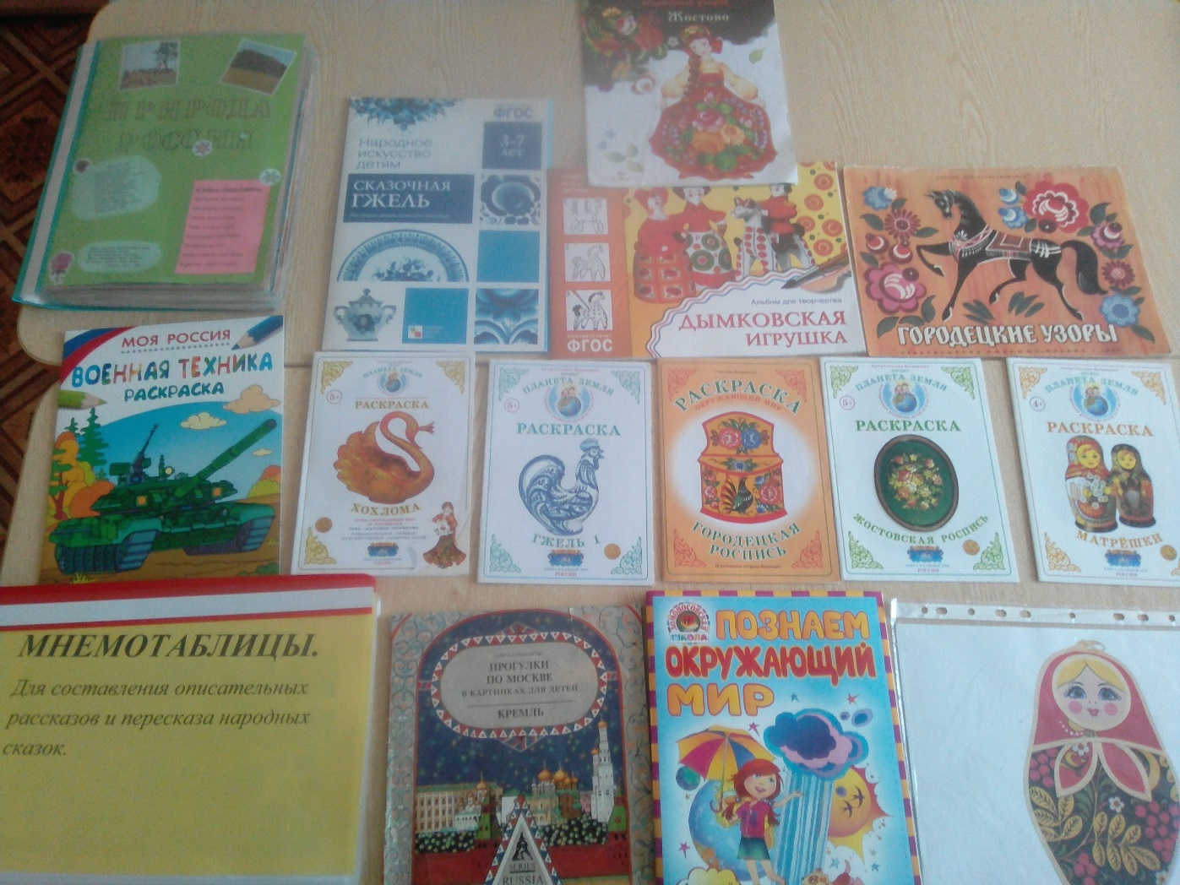
Используем в работе мнемотаблицы, папки о природе родного края, альбомы и раскраски по народно – прикладному искусству.

Slide 11
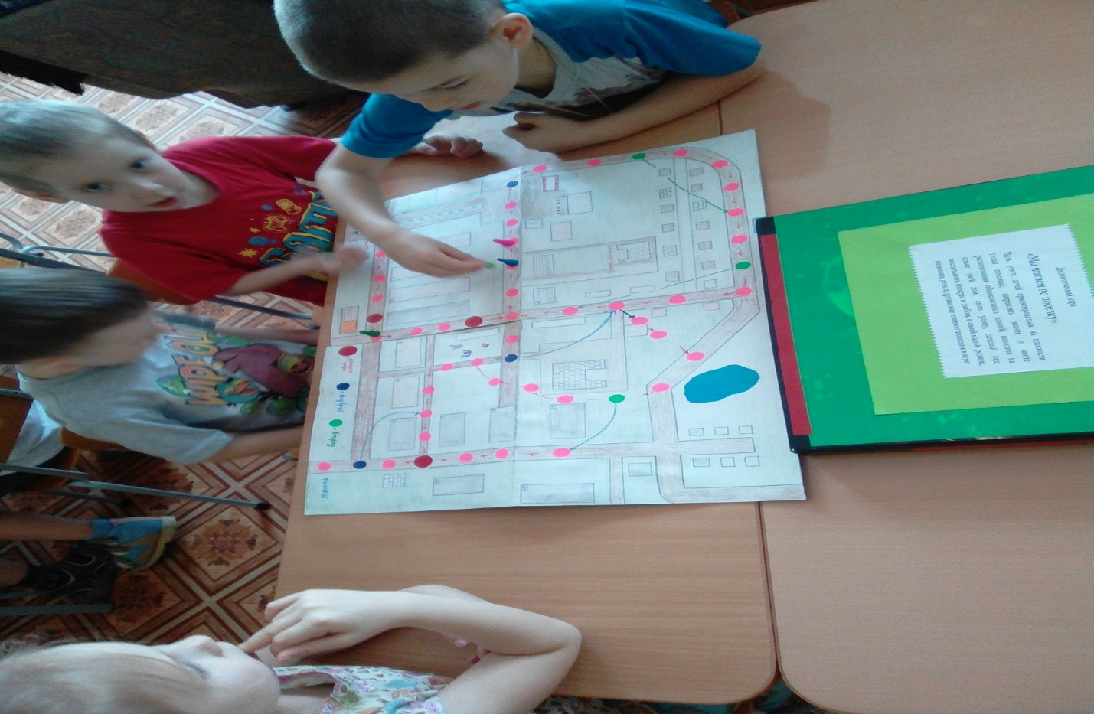
Своими руками сделали настольную игру
«Мы шагаем по поселку».

Slide 12
Где бы ни был человек, в какой уголок земли он бы ни забрел, он всегда будет вспоминать свой родной уголок нашей необъятной России, такой красивый и любимый.
А в родимом краю и березки другие.
И душистей сирень, зеленей тополек.
Много мест на земле, только в нашей России.
Может каждый по сердцу найти уголок.

Slide 13
Спасибо за внимание.

